Slide 1

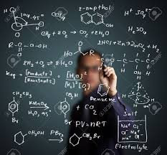
Conceptos Básicos

Slide 2
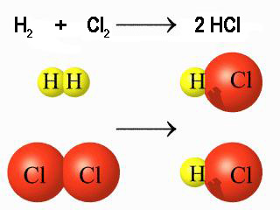
Estequiometria
En la actualidad, el término Estequiometria se emplea en relación al estudio de la información cuantitativa que se deduce a partir de símbolos y las formulas en las ecuaciones químicas.
(Q. B. Judith Dora Sánchez Echeverría,Quimica II, p.23)

Slide 3
MOL
Es la unidad fundamental empleada en química, y se define como: Cantidad de una sustancia que contiene 6.02 x 1023 unidades fundamentales.
(Q. B. Judith Dora Sánchez Echeverría,Quimica II, p.25)
1 mol = masa molar en g
1 mol = 6.02 x 1023 unidades fundamentales.

Slide 4
MOL
Ejemplo:
N2 (g) + 3H2 (g) → 2NH3 (g)
Una mol de nitrógeno se combina con 3 moles de hidrógeno y forman dos moles de amoniaco.

Slide 5
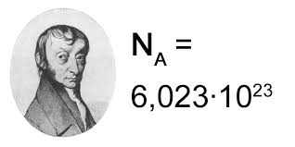
Numero de Avogadro
Es el número de partículas que contiene un mol de cualquier sustancia. Este número es igual a 6.02X10^23 unidades elementales (átomos, moléculas, iones, etc.).
(Q. B. Judith Dora Sánchez Echeverría,Quimica II, p.26)

Slide 6
Volumen molecular gramo
Para las sustancias gaseosas en condiciones estándar NTP ( 1 atmósfera de presión, y 0 oC ), un mol de cualquier sustancia gaseosa ocupa un volumen igual a 22.415 litros. A ello se le denomina volumen molar.
N2 (g) + 3H2(g)→ 2NH3(g)
22.415 litros de N2 se combinan con 3 x (22.415 ) litros de H2 y forman 2 x(22.415)litros de NH3, si la reacción se efectúa en condiciones estándar (NTP).
(Q. B. Judith Dora Sánchez Echeverría,Quimica II, p.27)

